Slide 1
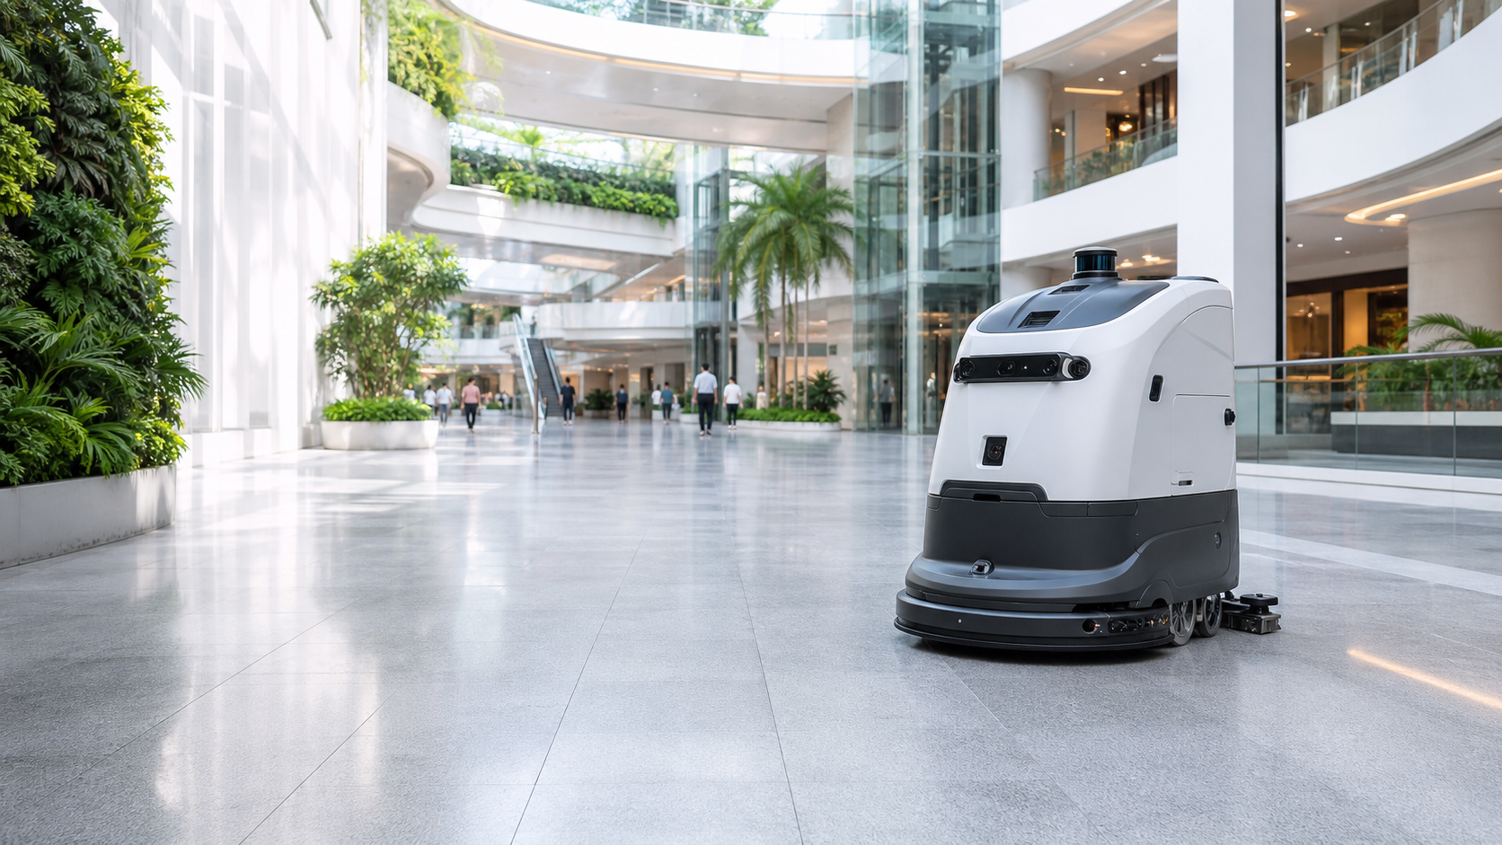
清洁机器人 如何打开东南亚？
以新加坡商用市场为切入口
家庭端做补充，商用端做规模 从“卖设备”转向“卖可量化的清洁结果”
核心判断
机器人不替代人，而是重配高频、重复劳动。
个人研究项目 · 2026.07
封面为 AI 生成示意图，无品牌指向
Notes:
Research cut-off: 24 July 2026.
Cover image: AI-generated, unbranded concept visual; it is not a real deployment photograph.

Slide 2
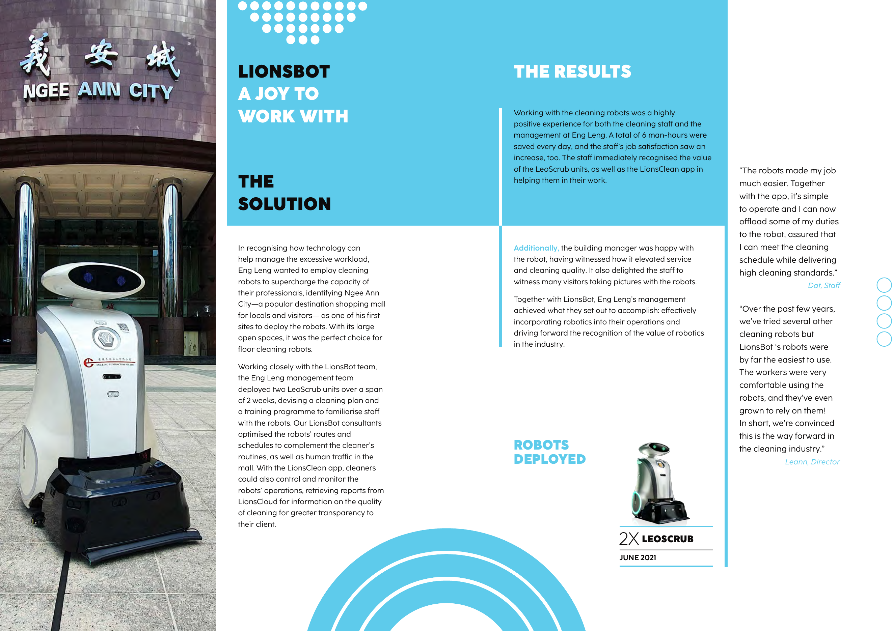
CASE & SEA PLAYBOOK
真实案例：2 台机器人跑通商场，再复制到东南亚
Ngee Ann City · Eng Leng Contractors
大型开放商场先验证路线与人机协作，再将“报告透明度”变成续约与扩点证据。
2 台
2 周
6 小时/天
LeoScrub
部署与培训
报告节省工时
• 路线和排班与商场人流共同优化 • App 监控与清洁报告提升客户透明度 • 员工把时间转向其他清洁任务 • 结果来自厂商案例，需独立试点复核
不要只出口硬件；要出口“场勘—KPI—培训—备件—报告”的交付方法。
新加坡：灯塔案例
马来西亚 / 泰国
印尼 / 越南
FM 承包商 + 商场/机场 先卖试点与本地 SLA
经销商 + RaaS 商场、酒店与医疗公共区
伙伴服务 + 工业场景 仓储、工厂与大型园区
Source: LionsBot / Eng Leng Contractors case study, Ngee Ann City (vendor-published, Jun 2021)
08
Notes:
Source:
https://www.lionsbot.com/wp-content/uploads/2022/07/Case-Study_EngLengContractors-3.pdf
The deployment figures and six labour-hours saved per day are vendor-published and not independently audited.
The regional sequencing is an author recommendation based on service-network, scenario and procurement considerations.

Slide 3
01 POSITIONING
家庭市场：机器人不替代女佣，只承包每日地面维护
约 30 万名外籍家庭佣工承担照护、烹饪与家务等复合任务；地面机器人只覆盖其中最标准化的一小部分。
清洁机器人
女佣 / 家政服务
高频地面维护 · 定时运行 · 隐私友好 边界：楼梯、杂物、卫生间、边角与深度清洁
照护、做饭、洗衣、整理与深清的复合服务 成本之外，还包含管理、匹配与居住安排
最优家庭组合
选择规则
机器人每日清洁 + 每月/双周人工深清
地面频次高、任务广度低 → 机器人 照护/全屋任务广度高 → 人工服务
新加坡 Reddit 的典型经验是：日常粉尘交给机器人，角落、风扇、窗户与顽固污渍仍交给人。DINK 家庭甚至采用“每日机器人 + 每月家政”的组合。
家庭端市场语言：不要承诺“替代女佣”；应承诺“每天回家都有干净地面”，并降低安装、维护和杂物整理门槛。
Sources: MOM MDW population/levy (2026); Reddit r/askSingapore (Sep 2024, Nov 2025; directional only)
02
Notes:
Sources:
https://www.mom.gov.sg/newsroom/speeches/2026/0113-response-to-adj-motion-on-mdws
https://www.mom.gov.sg/passes-and-permits/work-permit-for-foreign-domestic-worker/foreign-domestic-worker-levy/paying-levy
https://www.reddit.com/r/askSingapore/comments/1p2snxi/
https://www.reddit.com/r/askSingapore/comments/1foz7te/
Reddit evidence is qualitative and not representative of the full market.

Slide 4
02 WHY SINGAPORE
新加坡商用市场更适合先成交：工资、OBC 与示范场景同时推动
外包商办清洁 PWM 月基本工资（S$）
清洁行业不是单纯缺人，而是被政策引导从“买人头”转向“买结果”。
S$2,080
S$2,700
商办类一般清洁工 2026/27 月基本工资
多技能清洁工 / 机操员 2026/27 月基本工资
≈40%
≥30%
大型服务买家已采用 OBC 政府新标自 2020 年起要求
INCUBATE 多项获支持方案 实现的时间生产率提升
销售逻辑：证明“可重配工时 + 可审计 SLA”，而不是承诺裁员。
Sources: MOM Cleaning PWM (updated 21 Jul 2026); NEA ES ITM 2025; NEA INCUBATE
03
Notes:
Sources:
https://www.mom.gov.sg/employment-practices/progressive-wage-model/cleaning-sector
https://www.nea.gov.sg/media/news/news/index/environmental-services-industry-transformation-map-2025-to-strengthen-innovation-improve-productivity-and-create-quality-jobs
https://www.nea.gov.sg/industry-transformation-map/intensify-innovation-and-technology-adoption/incubate
The PWM series is a published wage schedule, not a market forecast.
The >=30% INCUBATE figure covers supported equipment/digital solutions and is not specific to every cleaning robot deployment.

Slide 5
03 SEGMENTS & BUYERS
先打开放、重复地面；采购链由承包商与 FM 牵引
场景优先级
采购决策链
A 先打
B 放大
业主 / 资产管理方
1
商场 / 机场 / 交通枢纽
仓库 / 工厂 / 校园园区
要清洁结果、品牌体验与风险可控
开放地面、夜间窗口、品牌可见 最容易建立标杆案例
面积大、任务重复、流线可控 适合车队与跨楼层复制
FM / 清洁承包商（经济买家）
2
看投标毛利、排班、SLA 与车队利用率
运营 / EHS / IT / 采购
C 选择性试点
D 暂缓
3
验证安全、充电、数据、门禁与电梯集成
酒店 / 医疗
F&B / 卫生间 / 零碎空间
高标准但混合地材、住客/患者干扰多 先做走廊与公共区
顽固污渍、杂物与边角多 难以用单台地面机器人闭环
主管与一线操作员（采用者）
4
关心易用性、异常恢复与日常维护
采购排序：自主完成率 ＞ 本地服务 SLA ＞ 干燥/安全 ＞ 报表 ＞ 3 年 TCO ＞ 楼宇集成
动态/复杂度 →
面积与重复度 →
Sources: NEA OBC Guide, 3rd ed. (2026); NRP Facilities Management RoboCluster; author synthesis
04
Notes:
Sources:
https://www.nea.gov.sg/docs/default-source/itm/obc-guides/guide-on-specifications-for-outcome-based-cleaning-contracts-2026-3rd-edition.pdf
https://nrp.gov.sg/industry-and-partnerships/robocluster/facilities-management
Scenario prioritisation and buying-chain emphasis are author synthesis based on cited procurement guidance and deployment evidence.

Slide 6
04 COMPETITIVE LANDSCAPE
六类玩家已齐：本地服务、算法与设备可靠性三路竞争
同一“效率”口径可能是实际、理论、每箱覆盖或点清洁速度；最终选型必须在真实场地按同一 KPI 试跑。
品牌 / 产品 | 最适场景 | 官方产品证据 | 新加坡抓手 | 销售提醒
LionsBot R3 Scrub Pro | 商场 / 机场 医疗公共区 | 800–1,200 m²/h（实际） 21/24 L；可选补给站 | 新加坡制造 本地案例与服务 | 用本地响应与一线易用性取胜；需用新型号重算 ROI
Gausium Phantas | 零售 / 酒店 窄通道 | 4 合 1；350–700 m²/h（实际） 600 mm 通道；0 mm 贴边 | Changi 类场景背书 紧凑机型 | 强调边角与混合地材；签约前锁定渠道服务 SLA
PUDU CC1 Pro | 办公 / 零售 混合地材 | 4 合 1；700–1,000 m²/h（全覆盖） AI 污渍识别；可选工作站 | 本地经销商网络 交互与功能整合 | 用低门槛试点切入；关注产品迭代、配件与交付一致性
Avidbots Neo 2W | 机场 / 轨交 仓储工业 | 2,950–3,941 m²/h（理论） 最长 6 h；强报表/远程支持 | Changi 与 SMRT 大型场景证据 | 强自主与可测量清洁；机身、通道和总拥有成本更高
Tennant X4 ROVR | 零售 / 医疗 教育 | 500 mm 路径；38/38 L 2.5 h；1,860 m²/箱 | 传统设备客户基础 生命周期服务 | 以可靠清洁与售后降低风险；核验本地机器人支持覆盖
Kärcher KIRA B 50 | 仓库 / 大零售 大型公共区 | 2,365 m²/h（理论） 55/55 L；全自动工作站 | 新加坡授权渠道 设备服务能力 | 适合大面积；0.9 m 最小通道与较大机身限制窄场景
Sources: official vendor product pages/spec sheets, accessed 24 Jul 2026. Metrics are not directly comparable.
05
Notes:
Official product sources:
https://www.lionsbot.com/r3-scrub-pro-compact-robotic-floor-scrubber/
https://gausium.com/wp-content/uploads/2022/10/Brochure_Phantas-V1.3_250507.pdf
https://www.pudurobotics.com/en/products/cc1-pro
https://avidbots.com/assets/Uploads/Neo_2W_Cylindrical_Cleaning_Head_Technical_Specs_2024.pdf
https://www.tennantco.com/en_ap/1/machines/scrubbers/product.x4-rovr.autonomous-floor-scrubber.2000084.html
https://www.kaercher.com/ae/professional/cleaning-robots/kira-b-50-15330020.html
Singapore channel/reference sources:
https://www.pudu.sg/products/cc1/
https://avidbots.com/news/avidbots-news-avidbots-neo-intelligent-floor-cleaning-robots-to-be-deployed-at-changi-airport-in-singapore/
https://avidbots.com/news/avidbots-news-singapores-pioneer-train-operator-smrt-trains-collaborates-with-avidbots-to-deliver-an-enhanced-passanger-experience/
https://www.begen.sg/
Vendor metrics use different definitions and should not be ranked without a controlled site pilot.

Slide 7
05 COMMERCIALISATION
产品之外，三种商业化模式决定成交速度
共同卖点必须落在五件事：自主完成率、清洁/干燥质量、异常恢复、本地服务 SLA、可审计报表。
1 设备买断 + 维保
2 RaaS 租赁 / 订阅
3 OBC 清洁服务打包
适合 政府/业主、预算明确、利用率稳定 成交证据 3 年 TCO、保修、备件与残值 主要阻力 预算周期长；买家承担闲置与技术迭代风险
适合 清洁承包商、中型场地、需快速上线 成交证据 月费 vs. 可重配工时；可用率与响应 SLA 主要阻力 厂商融资、残值管理与持续服务能力
适合 商场/酒店组合、多站点资产组合 成交证据 清洁 KPI、响应时间、覆盖率与报告 主要阻力 数据集成、归责与合同 KPI 设计复杂
4 周场景试点
12 个月 RaaS
多站点 OBC
推荐的新加坡进入路径：先把风险装进试点，再把现金流装进 RaaS，最后把规模装进结果合同。
Sources: NEA OBC Guide (2026); IMDA AMR; author recommendation
06
Notes:
Sources:
https://www.nea.gov.sg/industry-transformation-map/grow-productive-firms-to-enhance-resilience/outcome-based-contracting-%28obc%29
https://www.nea.gov.sg/docs/default-source/itm/obc-guides/guide-on-specifications-for-outcome-based-cleaning-contracts-2026-3rd-edition.pdf
https://www.imda.gov.sg/about-imda/research-and-statistics/support-for-industry-sectors/enterprise-digital-transformation/autonomous-mobile-robots
The staged pilot-to-RaaS-to-OBC route is an author recommendation, not a government-prescribed model.

Slide 8
06 OBJECTIONS & FAQ
销售 FAQ：六个问题决定机器人能否成交
Reddit 的反复质疑集中在三点：机器人仍需旁站、维护责任不清、补贴试点后无法持续。销售必须用试点数据逐一回答。
还要人一直看着？
试点记录每 1,000 m² 人工介入次数、自动恢复率与远程恢复时长；目标是“一人管多机”，不是零人。
人多、摊位多会卡？
先跑非高峰，设置禁行区；把动态人流、窄通道、临时陈列与电梯作为验收脚本，而非演示时回避。
坏了谁负责？
合同写明本地响应时间、关键备件/备用机、预防性维护与软件支持期限；停机成本进入 TCO。
清洁质量怎么验？
同一区域对比覆盖完成率、一次通过率、地面干燥度、返工与投诉；自动报表必须能被客户审计。
安全、隐私怎么过？
评估电池与充电区、急停/碰撞、摄像数据留存、远程访问权限与事故 SOP；由 EHS/IT 共同签字。
太贵，多久回本？
用 3 年总拥有成本对比可重配工时、加班、招工空缺与 SLA 罚则；对现金敏感客户以 RaaS 降低首付。
Sources: NEA OBC Guide (2026); Reddit SG (2023–24; qualitative only)
07
Notes:
Sources:
https://www.nea.gov.sg/docs/default-source/itm/obc-guides/guide-on-specifications-for-outcome-based-cleaning-contracts-2026-3rd-edition.pdf
https://www.reddit.com/r/singapore/comments/1c6x1fx/
https://www.reddit.com/r/singapore/comments/18a74ve/
Reddit is used only to identify recurring objections; it is not representative market research.

Slide 9
07 CASE & SEA PLAYBOOK
真实案例：2 台机器人跑通商场，再复制到东南亚
Ngee Ann City · Eng Leng Contractors
大型开放商场先验证路线与人机协作，再将“报告透明度”变成续约与扩点证据。
2 台
2 周
6 小时/天
LeoScrub
部署与培训
报告节省工时
• 路线和排班与商场人流共同优化 • App 监控与清洁报告提升客户透明度 • 员工把时间转向其他清洁任务 • 结果来自厂商案例，需独立试点复核
不要只出口硬件；要出口“场勘—KPI—培训—备件—报告”的交付方法。
新加坡：灯塔案例
马来西亚 / 泰国
印尼 / 越南
FM 承包商 + 商场/机场 先卖试点与本地 SLA
经销商 + RaaS 商场、酒店与医疗公共区
伙伴服务 + 工业场景 仓储、工厂与大型园区
Source: LionsBot / Eng Leng Contractors case study, Ngee Ann City (vendor-published, Jun 2021)
08
Notes:
Source:
https://www.lionsbot.com/wp-content/uploads/2022/07/Case-Study_EngLengContractors-3.pdf
The deployment figures and six labour-hours saved per day are vendor-published and not independently audited.
The regional sequencing is an author recommendation based on service-network, scenario and procurement considerations.

